Slide 1
概率期末复习
hfdu
2016年12月

Slide 2
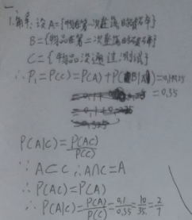

Notes:
不同条件概率不能相加
建议书写过程换一下，避免阅卷时被误判
-3分以上

Slide 3
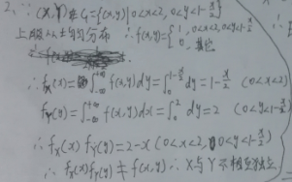
Notes:
概率密度用分段函数表示
积分范围有误，应该与x有关系
y的定义域与x无关
-5分

Slide 4
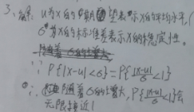
Notes:
错误结论，-10分

Slide 5
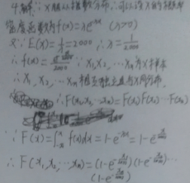

Slide 6
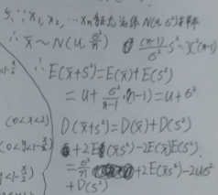
Notes:
-5分

Slide 7
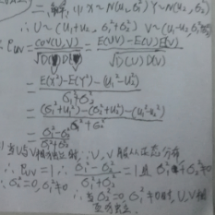
Notes:
描述不清楚，-3分

Slide 8
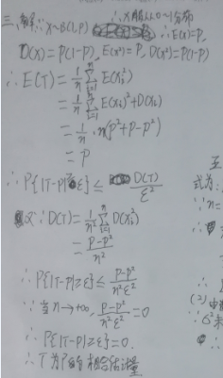
Notes:
计算小失误，-2分

Slide 9
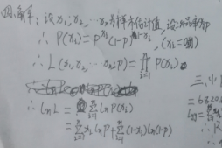
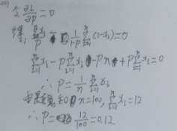
Notes:
未给出似然函数表达式，-2分
p不是估计量形式（无^符号），x未大写，-1分

Slide 10
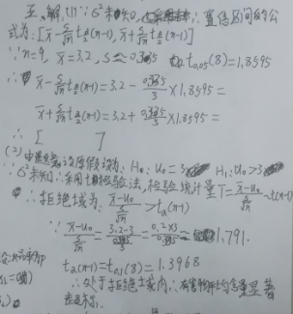
Notes:
缺乏结果，-2分

Slide 11
